Slide 1
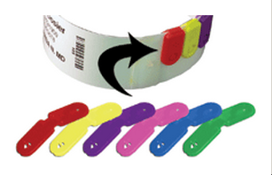

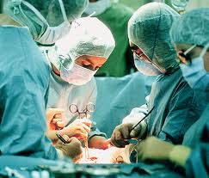
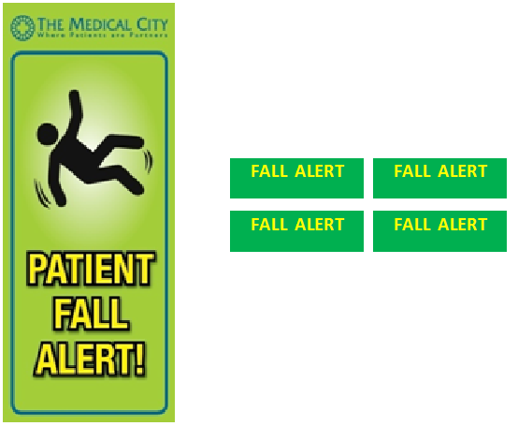
TIMBANG TERIMA PASIEN DI KAMAR BEDAH BAGIAN MANAJEMEN PATIENT SAFETY DI DALAM PELAYANAN KESEHATAN
Oleh :
Taukhit, S.Kep.,Ns.,M.Kep
STIKES Notokusumo Yogyakarta

Slide 2
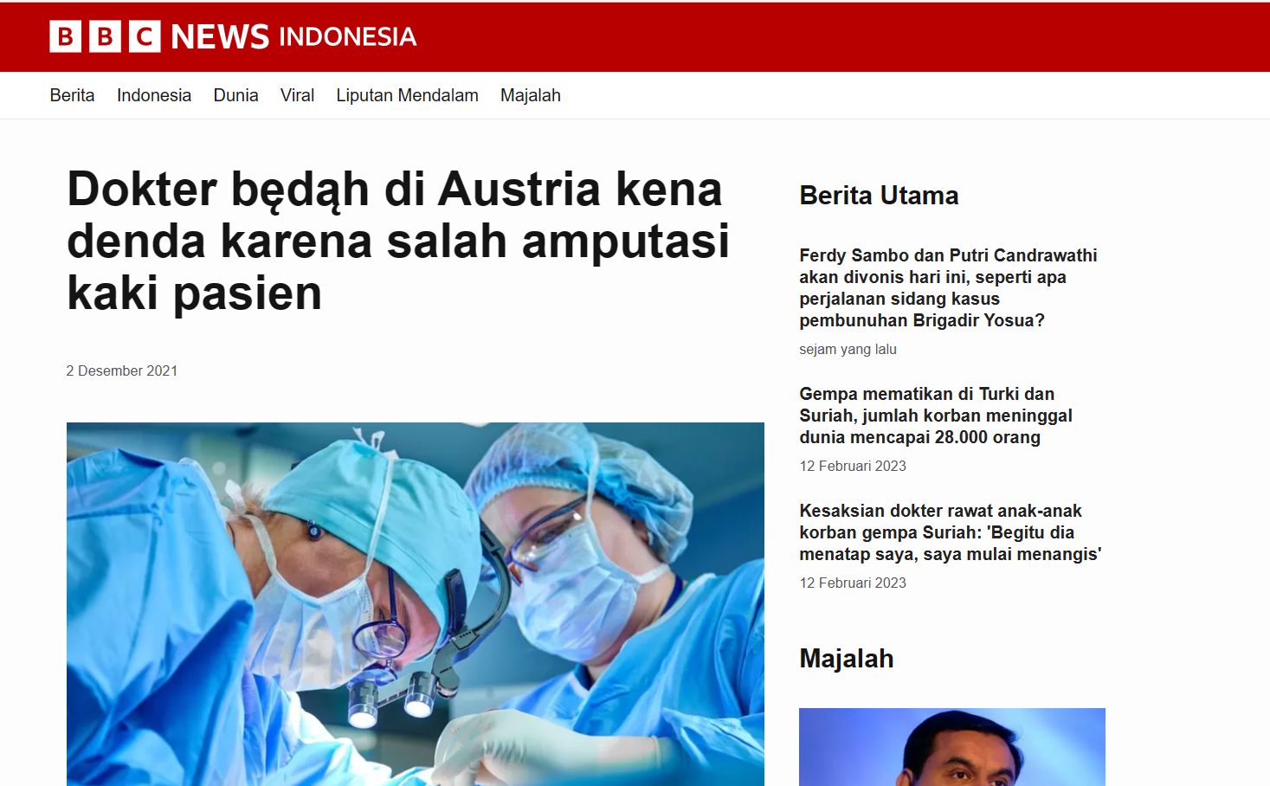

Slide 3
PARAMETER MUTU RUMAH SAKIT
Safe
Effective
Patient-centered
Timely
Efficient
Equitable
AKREDITASI

Slide 4
ISU KESELAMATAN PASIEN
2,9 - 3,7 %
Kesalahan Medis
53 - 58%
Dapat dicegah
180.000 kematian/thn akibat cedera iatrogenik
8,8 – 13,6 % Medication error mnyebabkan kematian
25 % dapat dicegah

Slide 5




SASARAN KESELAMATAN PASIEN RS
International Patient Safety Goals

Slide 6
Kepastian Tepat Prosedur – Tepat Lokasi – Tepat Pasien Bedah
1.
Verifikasi prosedur
2. Menandai tempat prosedur (marking)
3.
“Time Out”

Slide 7
Kepastian Tepat Prosedur – Tepat Lokasi – Tepat Pasien Bedah
Proses Verifikasi
Merupakan proses untuk mengidentifikasi hal-hal yang harus teredia pada saat tindakan, yang tediri dari :
Dokumen dokumen yang terkait dengan tindakan yang akan dilakukan :
Assesmen Pra Operasi, Diagnosis pra operasi, Rencana Operasi dan Rencana Anestesi
Informed Consent yang sudah ditanda tangani oleh Pasien / Keluarganya
Hasil Pemeriksaan Penunjang (Radiologi, Laboratorium, dll)
Alat-alat atau bahan khusus yang perlu dipersiapkan pada saat tindakan, seperti C-Arm, implan, darah, dan lain-lain.

Slide 8
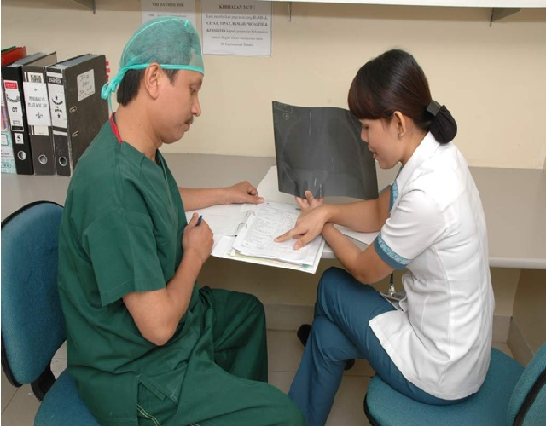
VERIFIKASI DOKUMEN

Slide 9
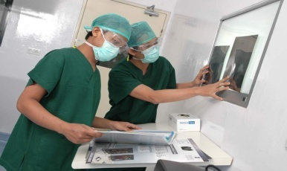
Is essential imaging displayed

Slide 10
Kepastian Tepat Prosedur – Tepat Lokasi – Tepat Pasien Bedah
Mencocokkan hal-hal tersebut diatas dengan pasien
Proses verifikasi sebisa mungkin dilakukan dengan melibatkan pasien
Proses Verifikasi dicatat dalam Lembar Verifikasi dan Penandaan Lokasi Operasi
Proses Verifikasi dilakukan sebelum Pendaftaran Operasi

Slide 11
Kepastian Tepat Prosedur – Tepat Lokasi – Tepat Pasien Bedah
Penandaan Lokasi Prosedur (marking)
Penandaaan dilakukan bila terdapat lebih dari satu kemungkinan lokasi : sisi (laterality), multipel struktur (jari tangan, jari kaki, lesi), atau multipel level (tulang belakang).

Slide 12
PEMBERIAN TANDA TIDAK DILAKUKAN PADA :
OPERASI YG HANYA :
MENCAKUP SATU ORGAN ( SECTIO CAESAREA, BEDAH JANTUNG, APPENDICTOMY, HYSTERECTOMY, LAPARATOMY, LAPARASCOPY
PROSEDUR INVASIF : KATETERISASI JANTUNG, VENASEKSI, NGT, VENOCATH, GIGI ( PENANDAAN DILAKUKAN PADA FOTO GIGI/ DIAGRAM GIGI )
BAYI PREMATUR ( DAPAT MENINGGALKAN BEKAS )
LAIN- LAIN : TONSILLECTOMY, HEMMORHOIDECTOMY, OPERASI PADA GENITALIA

Slide 13
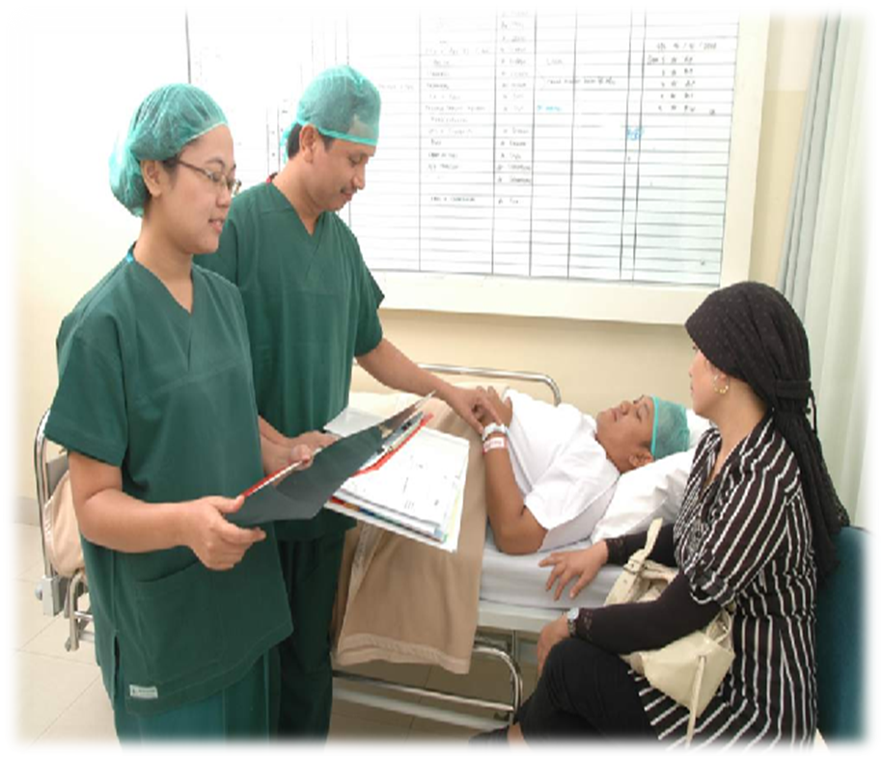
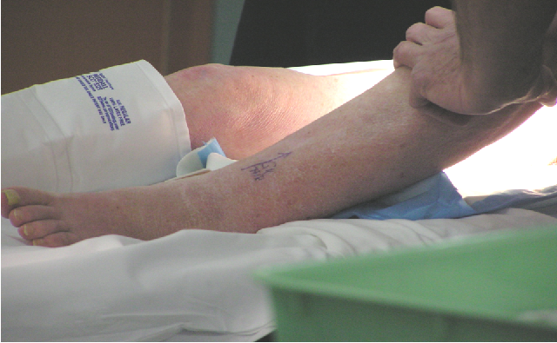
IDENTIFIKASI PASIEN DAN PENANDAAN LOKASI

Slide 14
Kepastian Tepat Prosedur – Tepat Lokasi – Tepat Pasien bedah
Time Out
Time out merupakan proses asesment terakhir untuk memastikan ketepatan tindakan untuk pasien yang tepat dan pada lokasi yang benar.
RS melaksanakan time out dalam rangkaian prosedur keselamatan pasien bedah terstandar yang diadaptasi dari WHO – Surgical Safety Checklist berupa:
Sign in
Time out
Sign out

Slide 15
Kepastian Tepat Prosedur – Tepat Lokasi – Tepat Pasien Bedah
Proses Time Out harus diikuti oleh seluruh anggota Tim yang terlibat dalam prosedur bedah atau prosedur invasif
Apabila pasien menerima lebih dari satu prosedur operasi yang dilakukan oleh Tim yang berbeda, maka perlu dilakukan Time Out yang lain
Check List Keselamatan Bedah harus dilakukan dan dilengkapi untuk seluruh pasien yang menerima tindakan bedah atau prosedur invasif lainnya.
Check List Keselamatan Bedah adalah bagian dari rekam medis pasien.
Tindakan Time Out dilakukan sebelum prosedur invasif atau sebelum dilakukan insisi.

Slide 16
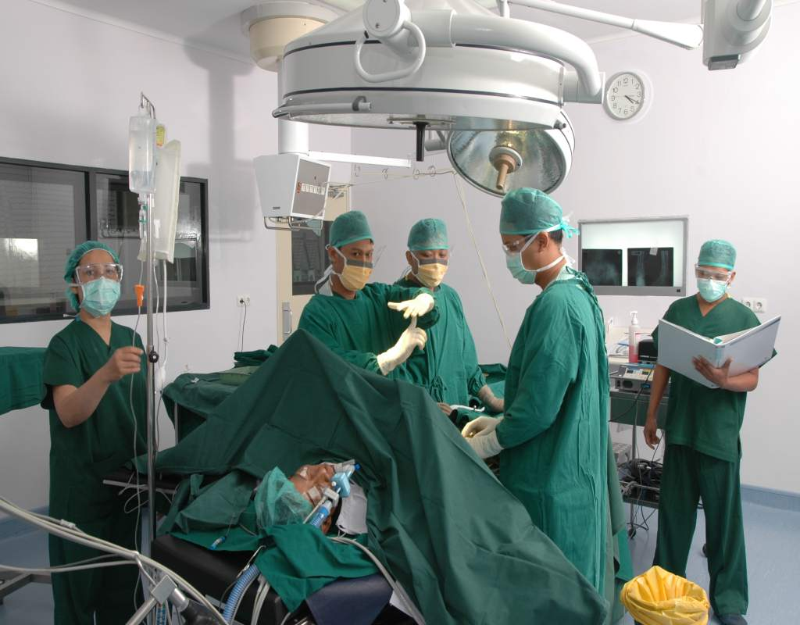
TIME OUT
PRACTICE

Slide 17
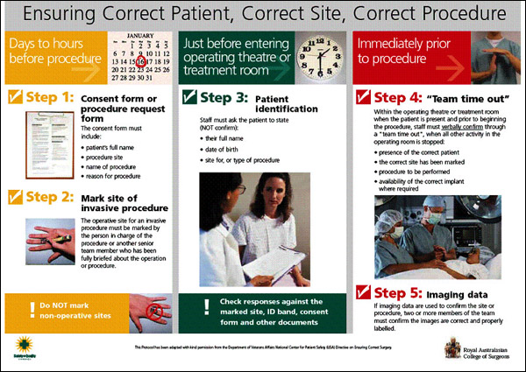

Slide 18
